Slide 1
Общественная организация «Ухтинское общество российских немцев «FREIHEIT» («Свобода»)
Дата создания – 15 января 1993 года.
Девиз общества:
«Народ должен жить достойно везде, где он живет»
электронный адрес: freiheit-komi@yandex.ru

Slide 2
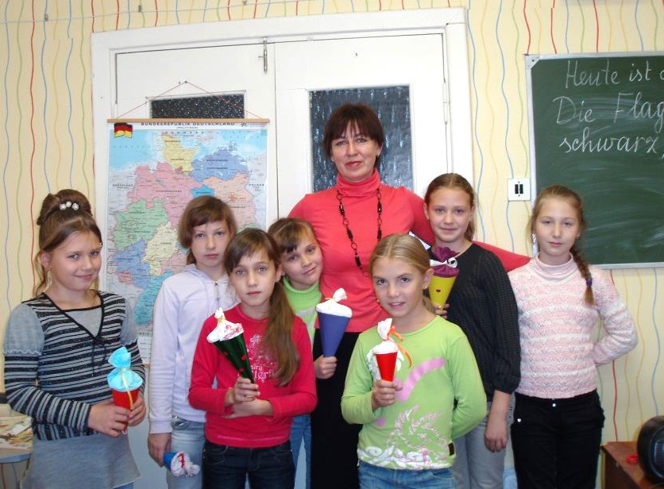
Историческая справка
14 мая 1993 года в газете «Ухта» оргкомитет общества опубликовал обращение к соотечественникам. В обращении особо отмечено: «Общество «FREIHEIT» не является образованием замкнутым по национальному признаку. Мы рады людям всех национальностей, всем, кому дороги идеи национального и интернационального объединения и общения». Общество «FREIHEIT» провозгласило основные задачи и определило основные направления деятельности: возрождение нравственных и духовных ценностей, сохранение языка, национальных традиций немецкого народа, установление и развитие связей с учреждениями, гражданами, общественными организациями Российской Федерации, воспитание толерантности, как способа общения с другими национальностями.
«FREIHEIT» через организацию языковых курсов и кружков в городах Ухта и Сосногорск, содействие общению и досугу любителей немецкого языка и культуры, организацию мероприятий и краеведческую работу, участие в грантовых конкурсах и проектной деятельности, организацию социальной помощи для трудармейцев и реабилитированных, разработку новых направлений в области экологии успешно реализует поставленные перед собой задачи.
Председателями общества «FREIHEIT» в разное время были: Ю. Стельмах, Е.А. Бротт. В настоящее время общество возглавляет Яговкин Владимир Николаевич.
Участник языкового кружка в Центре немецкой культуры

Slide 3
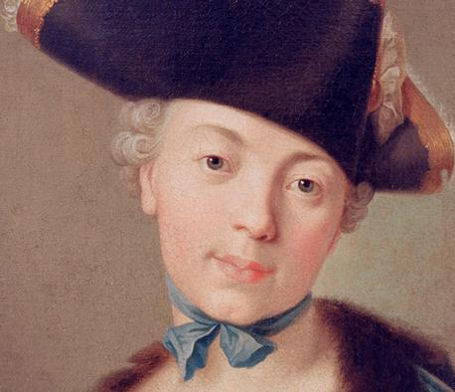
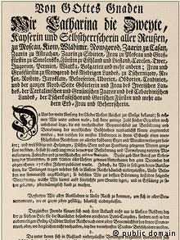
Историческая справка
22 июля 1763 года Екатерина II издала манифест о позволении иностранцам селиться в России. Это стало началом массовой иммиграции, прежде всего, немцев-протестантов. Манифест сулил переселенцам многочисленные льготы: освобождение от воинской службы и налогов, беспроцентные ссуды и наделение землей. Но главное: Екатерина распахнула ворота для "иноверцев". Свобода вероисповедания - главная причина, из-за которой на рискованное путешествие "на край земли" решились тысячи "беглецов веры". Европу терзали религиозные конфликты. Вестфальский мир положил в 1648 году конец тридцатилетней войне, но он же закрепил за каждой местностью или даже населенным пунктом свой религиозный статус. Протестанты, оказавшиеся на католической территории (и наоборот), по-прежнему чувствовали себя крайне некомфортно. Поэтому как раз протестанты различных направлений составили абсолютное большинство среди переселенцев в Россию, особенно много было среди колонистов менонитов. Уже в первое десятилетие после издания манифеста в Россию приехало около тридцати тысяч колонистов. Они селились в окрестностях Петербурга, в южной России, на территории современной Украины, но прежде всего – в Поволжье. В последующие десятилетия число "русских немцев" неуклонно росло. В середине XIX столетия перепись населения зарегистрировала более полумиллиона подданных российской империи, переселившихся из немецких земель. Все приносили присягу на верность новой родине и Ее Императорскому величеству.

Slide 4
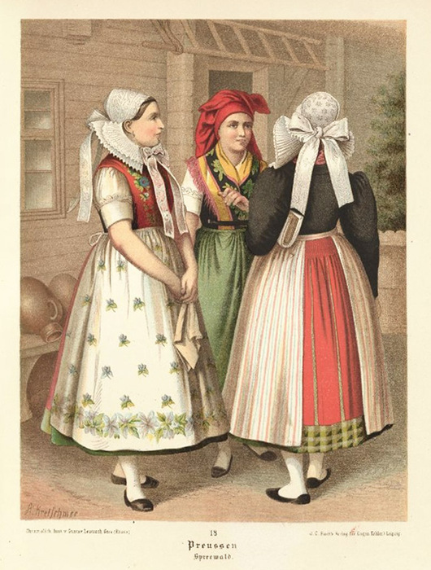
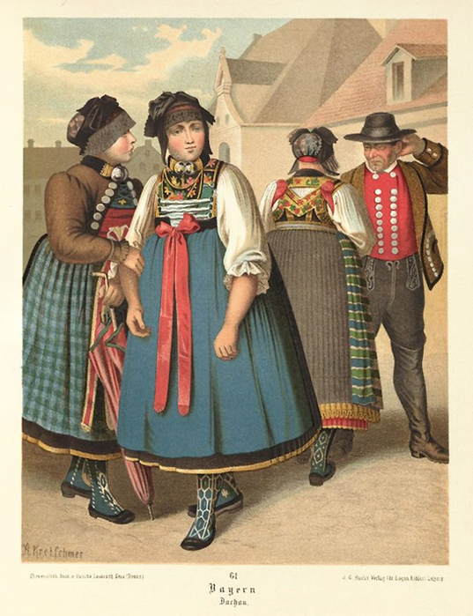
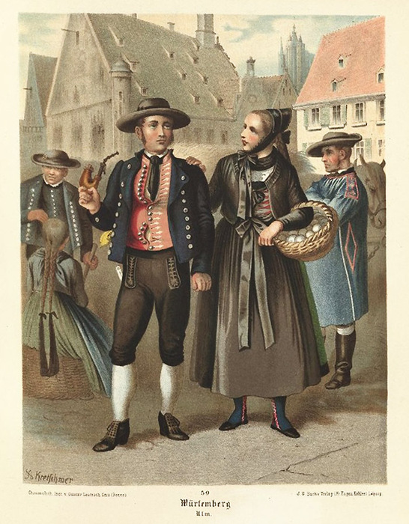
Хромолитографии немецких народных костюмов из книги Альберта Кретшмера, который был художником и профессором Королевского Придворного театра в Берлине, сохранили великолепные образы народного немецкого костюма 17 века.
Из истории…

Slide 5
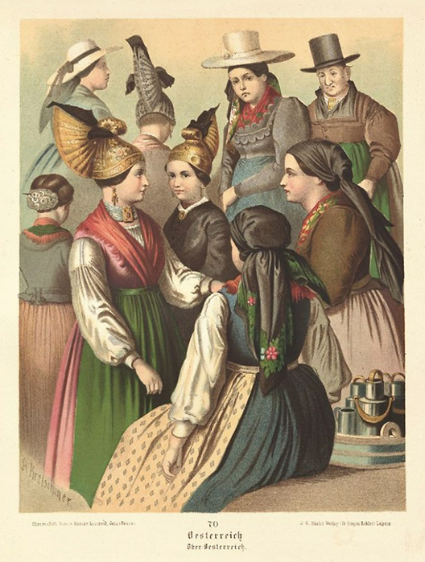
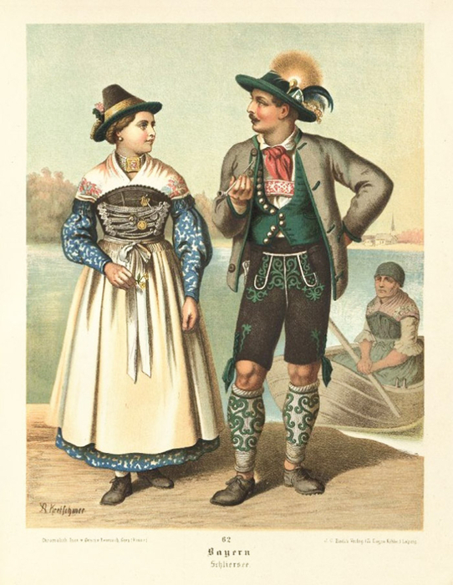
Национальная немецкая одежда 17 в.
В старые времена простые люди могли применять для изготовления одежды только плохое сукно. А вот пёстрые украшения, ленты и даже вышивка им строго запрещались – это были знаки отличия знати. В начале XVIII века наступило небольшое отступление от этого запрета, люди могли использовать в одежде белое и чёрное кружево. Крестьяне предпочтительно брали для пошива одежды коричневый либо же серый лоден.
Из истории…

Slide 6
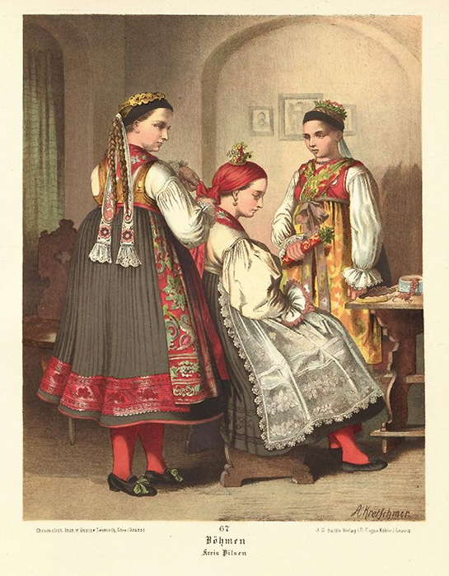
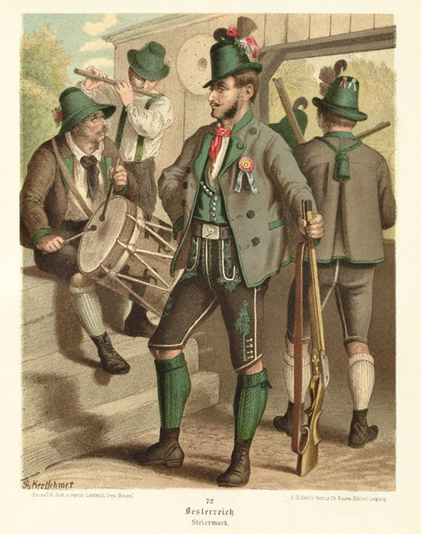
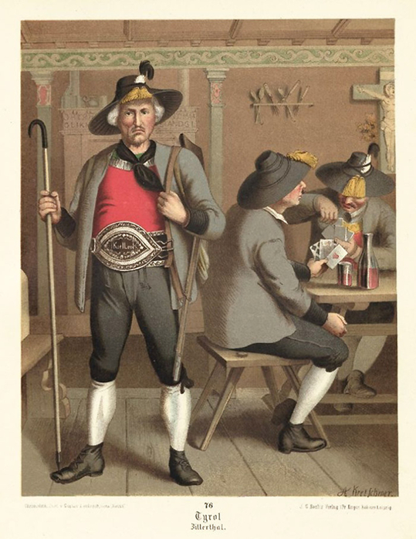
Национальная немецкая одежда 17 в.
Из истории…

Slide 7
События в деятельности «Фрайхайт»
Общество уделяет большое внимание изучению народных обрядов. Традиционными являются празднования Рождества и Пасхи, Дня урожая, Дня памяти и скорби. Немцы уверены: «Без прошлого, нет будущего!». Именно поэтому семейные реликвии, документы по истории города, края передаются из поколения в поколение. Ведется активная краеведческая и исследовательская работа. В этнографических экспедициях активно участвует молодежь.
Летом в 2005 году в рамках походов «Полярная вертикаль» совершили восхождение на одну из вершин Приполярного Урала, чтобы присвоить ей имя руководителя первой научной экспедиции в Печорский край в 1843 году А.А.Кейзерлинга.
В 2010 году на Новой Ухтарке, в нескольких километрах от пгт. Боровой, по инициативе и с участием «FREIHEIT» установлен памятный знак «Виновным и безвинным от граждан Республики Коми» - российским немцам, депортированным в Коми в 1941 году. 28 августа 2011 года на «немецком» кладбище по улице Загородной установили знак памяти и скорби. На табличке знака выгравирована надпись: «Российским немцам – людям трагической судьбы, прошедшим через горнило массовых репрессий и нашедшим здесь свой покой».
В 2011 году на выигранный грант общество «FREIHEIT» организовало реабилитацию трудармейцев Ухты и Сосногорска в ухтинской водогрязелечебнице. Нуждающиеся в лечении пожилые люди получили в полном объеме весь спектр необходимых процедур по профилю заболевания. За участниками проекта был закреплен свой врач, каждому трудармейцу обеспечили индивидуальный подход. В июне 2011 года сделан следующий шаг - заключено соглашение о социальном партнерстве с Центром по предоставлению государственных услуг в сфере социальной защиты города. Центр предоставил базу данных и выявил в отдаленных поселках пожилых лиц немецкой национальности, имеющих статус трудармейцев. С помощью их транспорта общество «FREIHEIT» своевременно оказывает ветеранам помощь, в том числе и от Красного Креста.

Slide 8
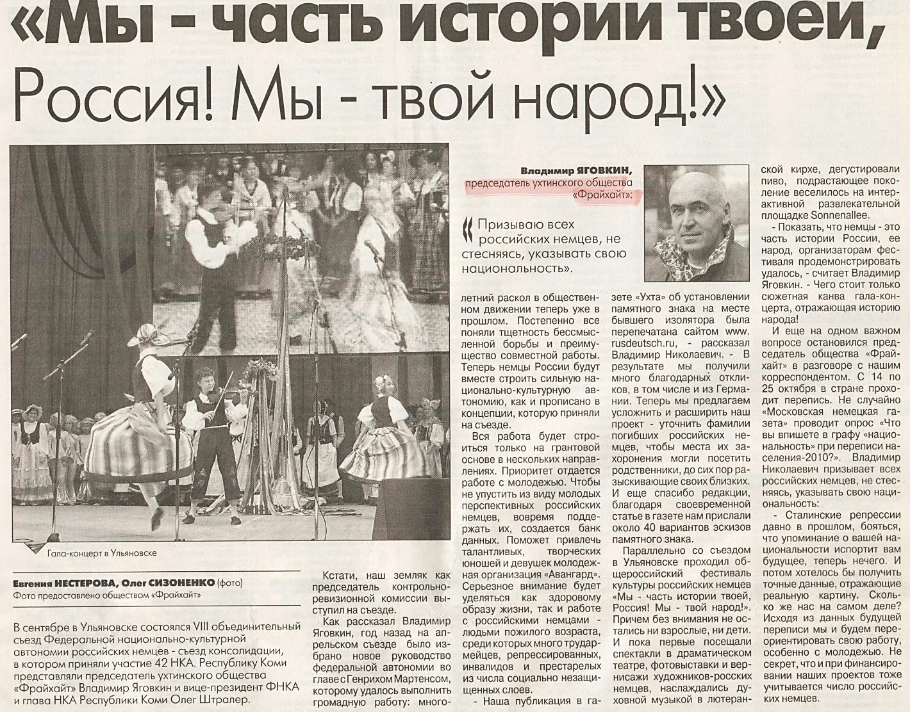
Наша деятельность в СМИ
В сентябре 2010 года в г. Ульяновске состоялся VIII объединительный съезд Федеральной национально-культурной автономии российских немцев – съезд консолидации, в котором приняли участие 42 НКА. Вся работа будет построена на грантовой основе в нескольких направлениях. Приоритет отдаётся работе с молодежью.
Газета «Ухта» № 174-175 от 25 сентября 2010 г.

Slide 9
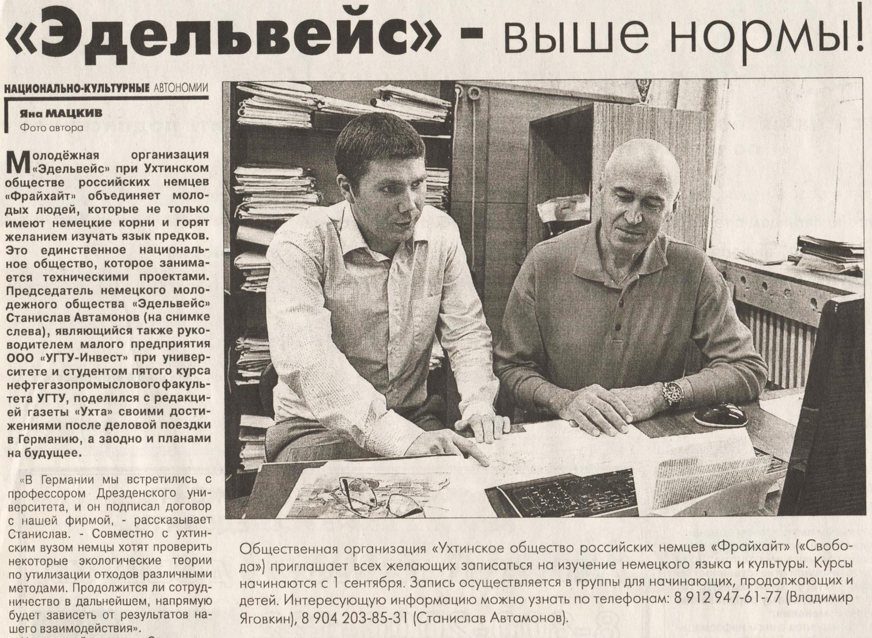
Наша деятельность в СМИ
С 2011 года в структуре клуба любителей иностранных языков УГТУ работает немецкая секция, которая была создана совместными усилиями «Ухтинского общества российских немцев «FREIHEIT» и ООО «УГТУ-Инвест». С открытием новой секции появились новые перспективы для ухтинских студентов в сфере международного обмена. Активисты «FREIHEIT» могут вступить в международное научное Общество инженеров-нефтяников, принять участие в академических обменах.
Газета «Ухта» № 151 от 28 августа 2012 г.

Slide 10
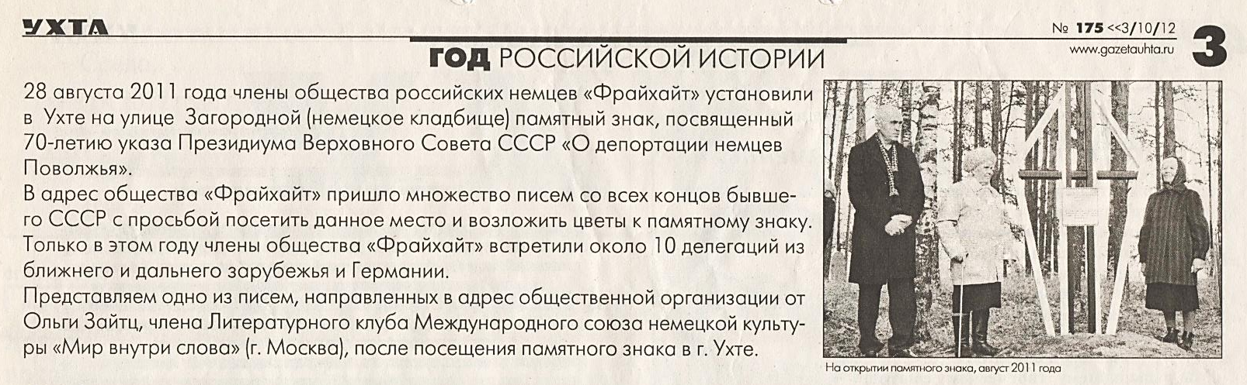
Наша деятельность в СМИ
Газета «Ухта»
№ 53
от 03 октября 2012 г.
Газета «Ухта» № 53 от 27 марта 2013 г.

Slide 11
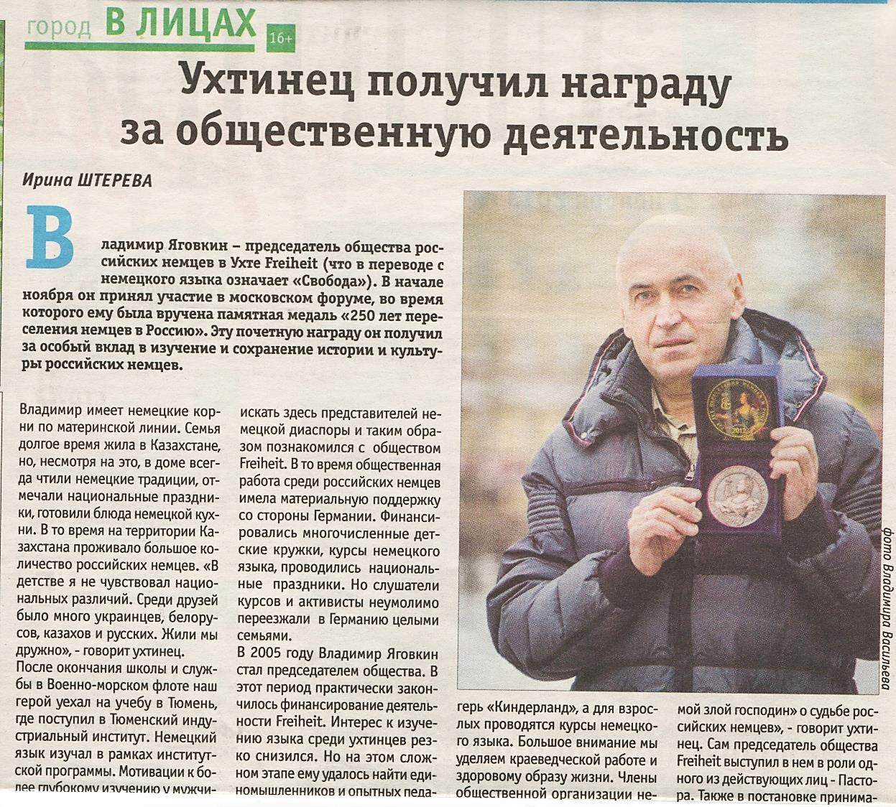
Наша деятельность в СМИ
Газета «Палитра города» ноябрь 2013 г.: « С 07 по 11 ноября в г. Москве проходил 12-й форум российских немцев, посвященный 250-летию издания манифеста Екатерины II о переселении немцев в Россию. Делегатами форума из Республики Коми были председатель «Фрайхайт» В.Н. Яговкин и председатель немецкой националь-но-культурной автономии Республики Коми О. Штраллер».

Slide 12
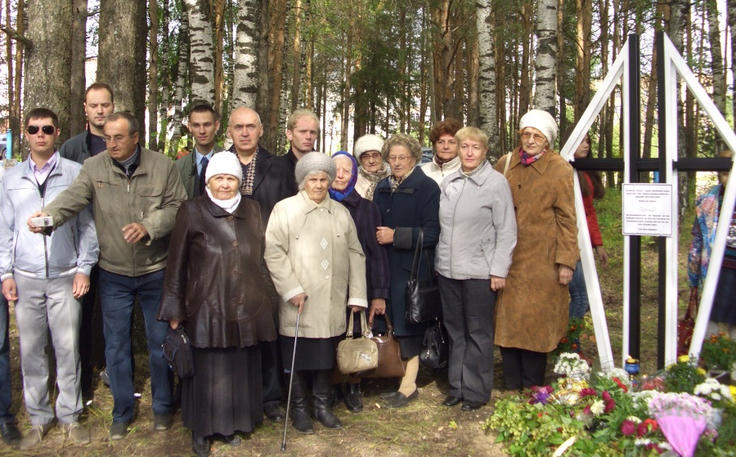
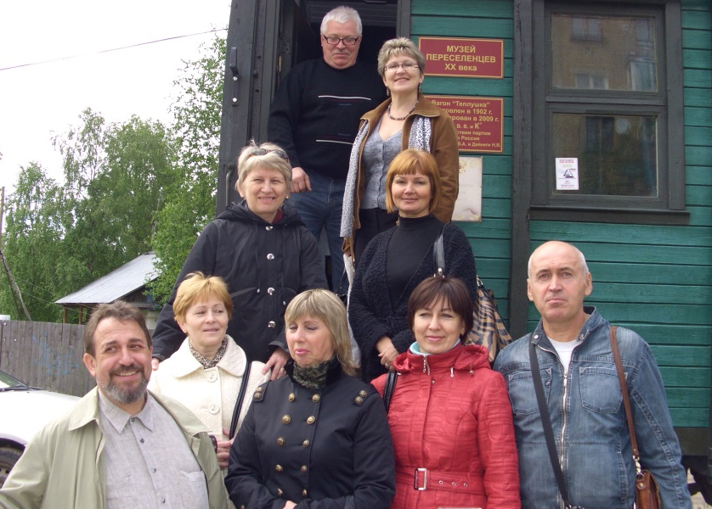
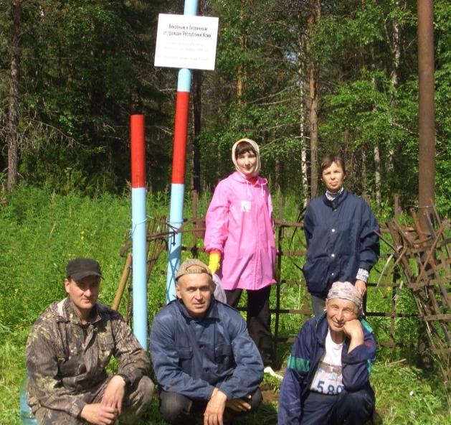
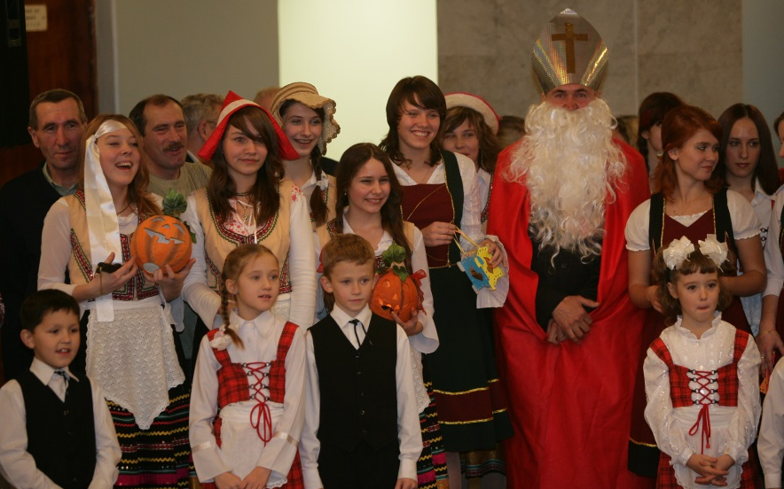
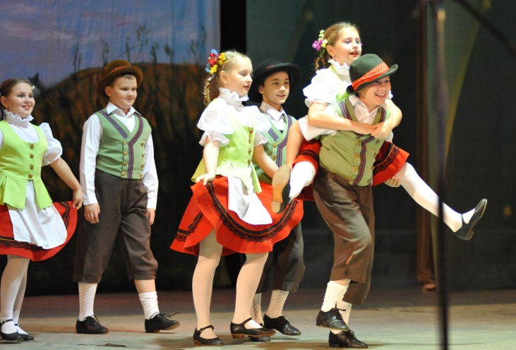
Фотодокументы событий

Slide 13
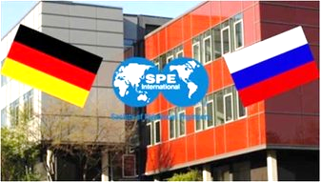
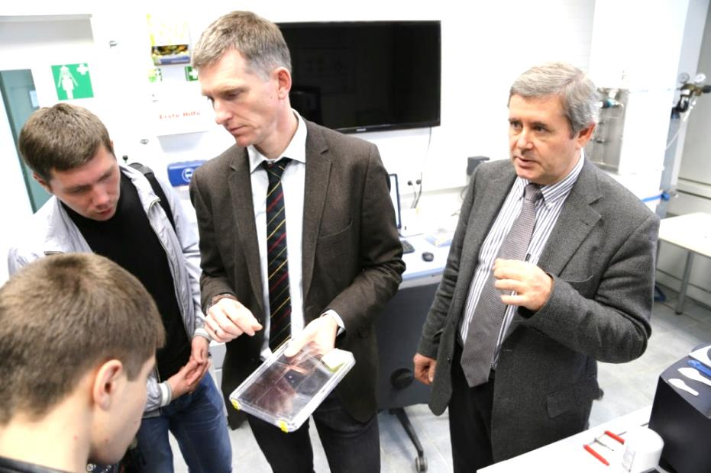
Фотодокументы событий. Сотрудничество с ТУ Клаусталь, ТУ Фрайбергская Горная Академия SPI – Общество инженеров нефтяников

Slide 14
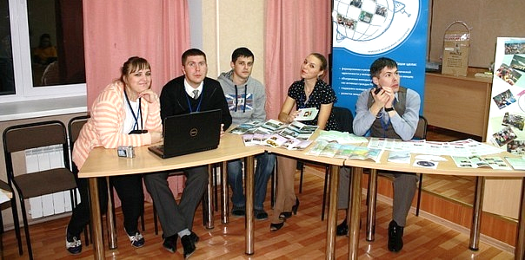
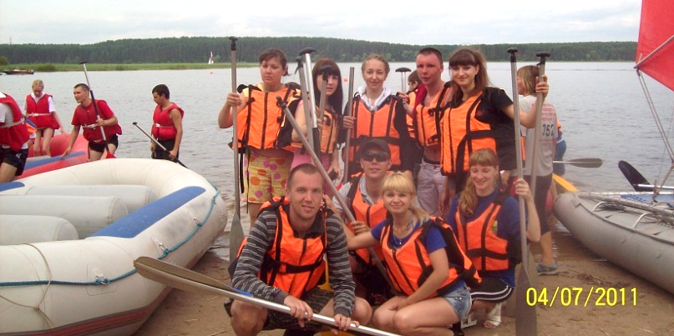
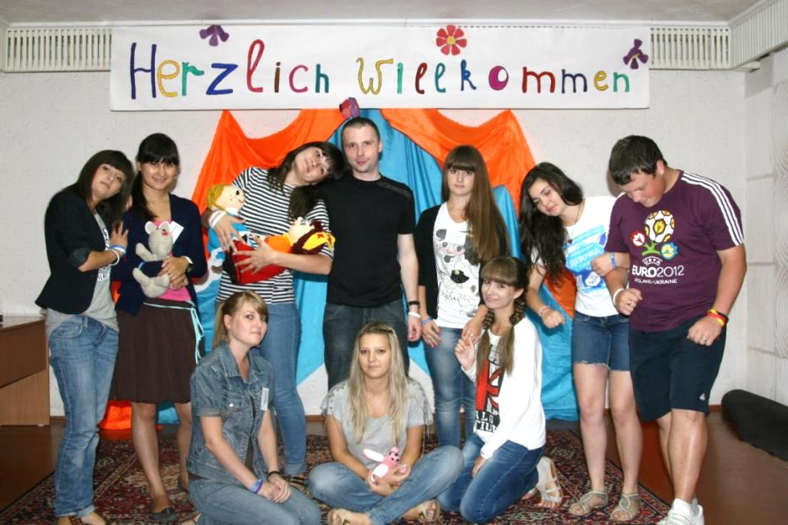
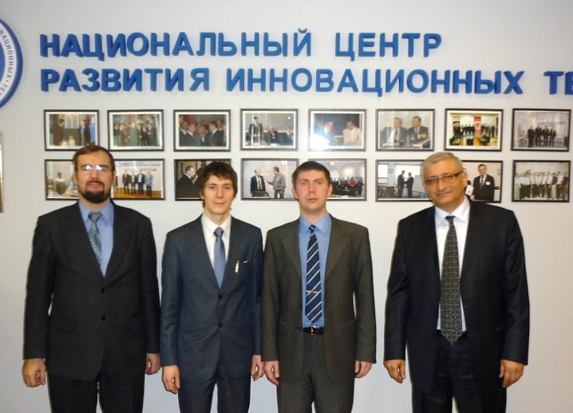
Фотодокументы событий. Участие молодежной организации «Эдельвейс» в форумах.

